Slide 1
エレメンタルハンターズ
ゲーム内容説明スライド
27卒 プログラマ志望 山口 隼(やまぐち はやと)
担当箇所:Player/NPC/InputSystem/Stage

Slide 2
目次
①ゲーム概要
⑤攻撃アクション
②コンセプト
⑥復活システム
③ゲームの流れ
➆キャラクター紹介
④操作方法
⑧まとめ

Slide 3
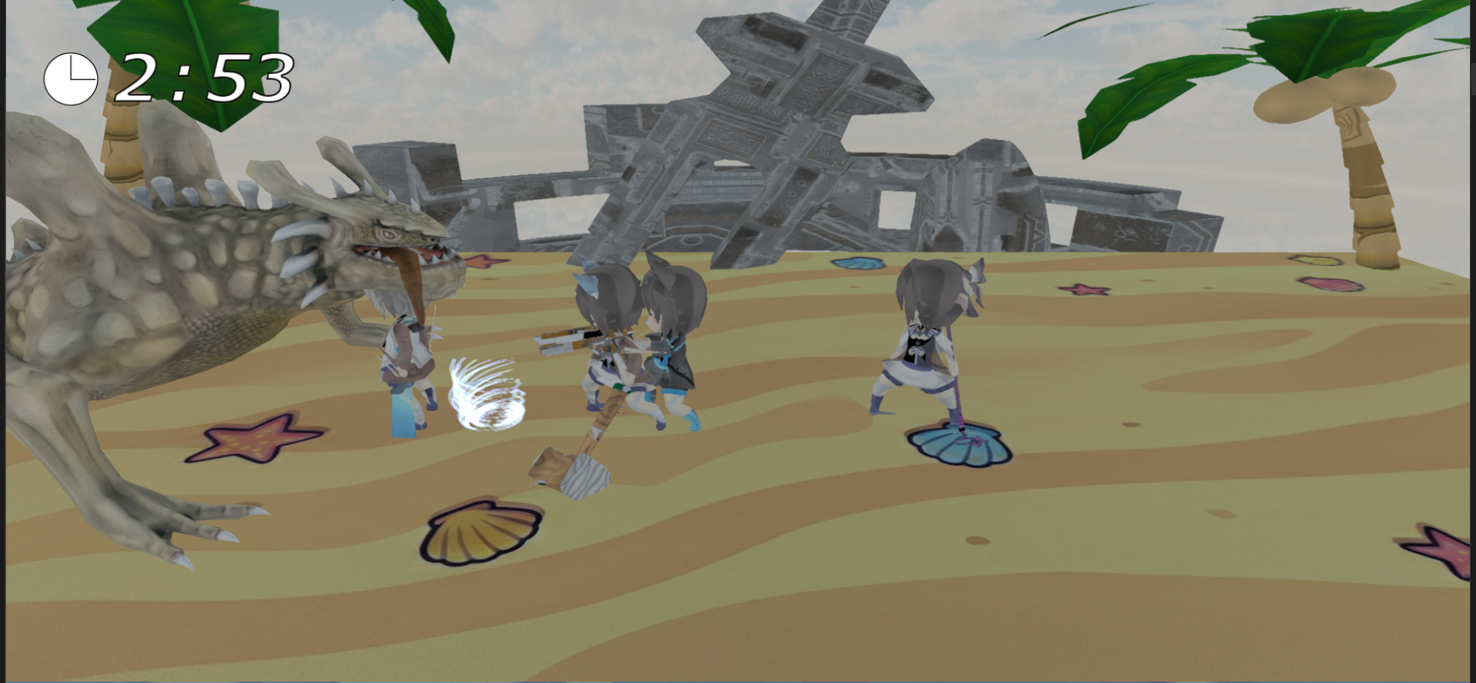
①ゲーム概要
①ジャンル
協力型アクション
②目的
仲間と協力して
ボスを討伐する。
③開発環境
C++14 / DirectX
VisualStudio2022
最大4人プレイで遊べます。
NPCとソロプレイも可能です。

Slide 4
②コンセプト
役割の異なる4種類のキャラクターで
巨大なボスに挑む共闘アクションです。
役割
4種類のキャラ
攻撃派生
状態により変化
NPC
ソロでも共闘可能

Slide 5

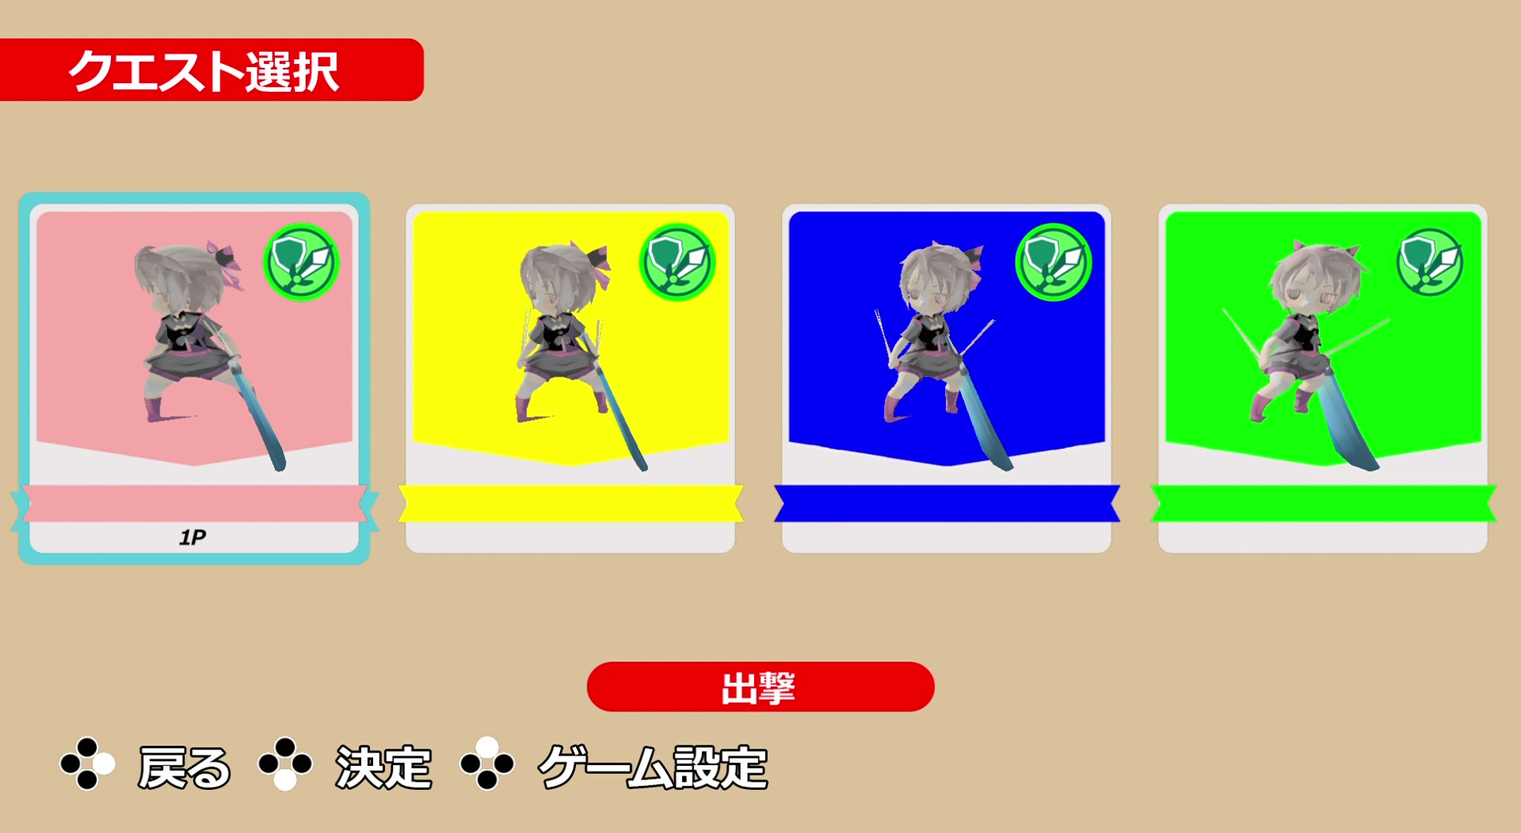
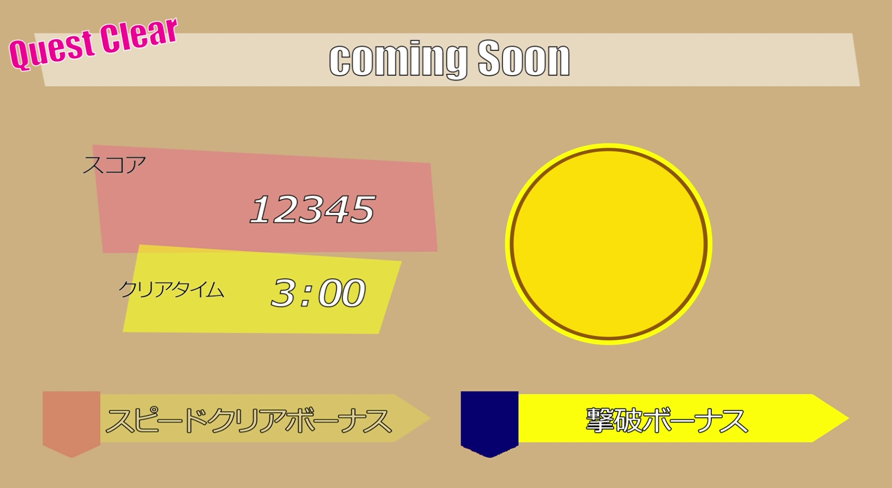
③ゲームの流れ
1.ステージ選択
2.キャラ選択
3.ボスバトル
4.リザルト

Slide 6
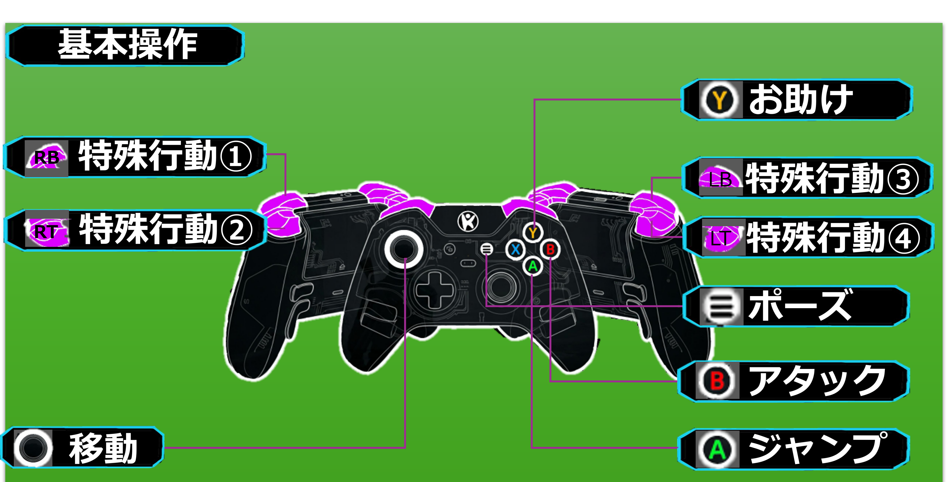
④操作方法
※ Xbox系コントローラー推奨
（DirectInputSystem使用のため）

Slide 7
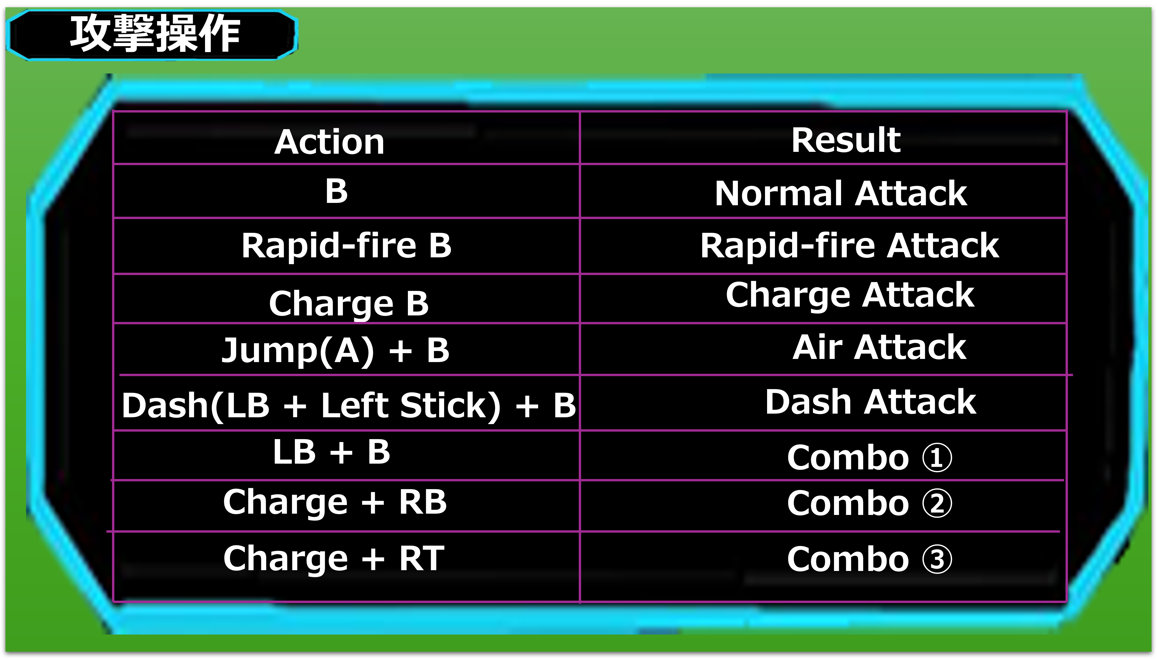
⑤攻撃アクション
※Combo①〜③ は入力条件に応じて発動する派生攻撃です。

Slide 8
⑥復活システム
復活中は隙が生まれるため、判断が重要です。
① 仲間の戦線離脱
② 近づきYボタンで復活
③ 戦線復帰
復活中の様子

Slide 9
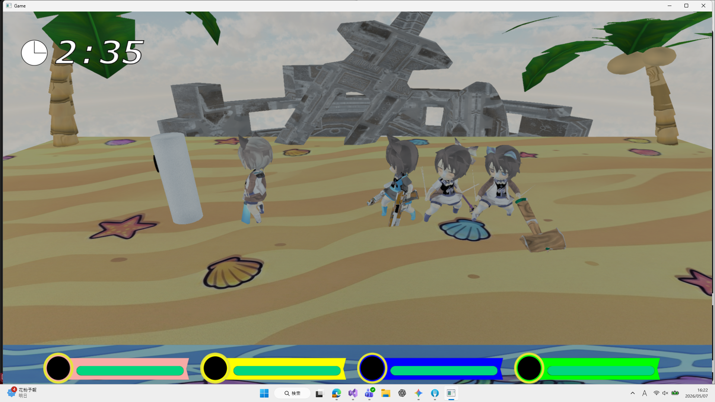
➆キャラクター紹介
Sword
近接型
扱いやすい
Hammer
火力型
一撃が重い
Wand
魔法型
回復も可
Twin Gun
遠距離型
連射が得意

Slide 10
⑧まとめ
役割の異なる4種類のキャラクターで
巨大なボスに挑む共闘アクションです。
役割
4種類のキャラ
攻撃派生
状態により変化
NPC
ソロでも共闘可能
ご覧いただきありがとうございました。

